Slide 1

Программирование
на языке Python
Уровень 2.
Продвинутый курс

Slide 2
Отношения между классами
(4 ак. ч.)
Виды отношений между классами.
Отношение "Агрегация".
Отношение "Композиция“
Вложенные классы
Взаимодействие между классами на примере ORM Alchemy

Slide 3
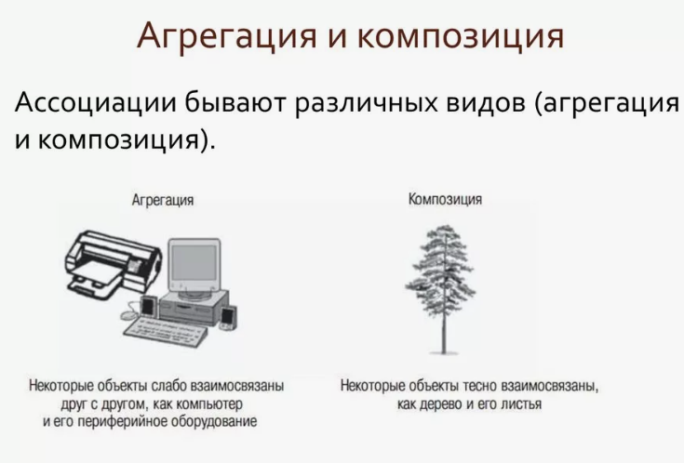
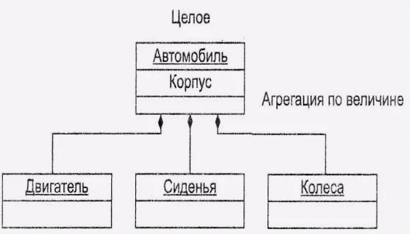

Slide 4
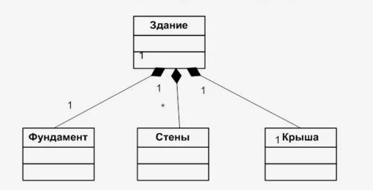
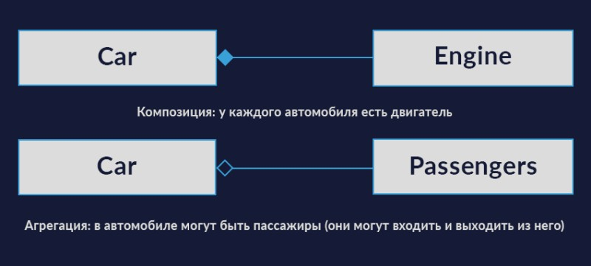

Slide 5
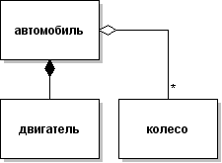

Slide 6

Спасибо
за внимание!
Ваши вопросы…

